Slide 1
Tuần 20
Tập viết sau bài 102, 103
TIẾNG VIỆT 1
Tập 2

Slide 2
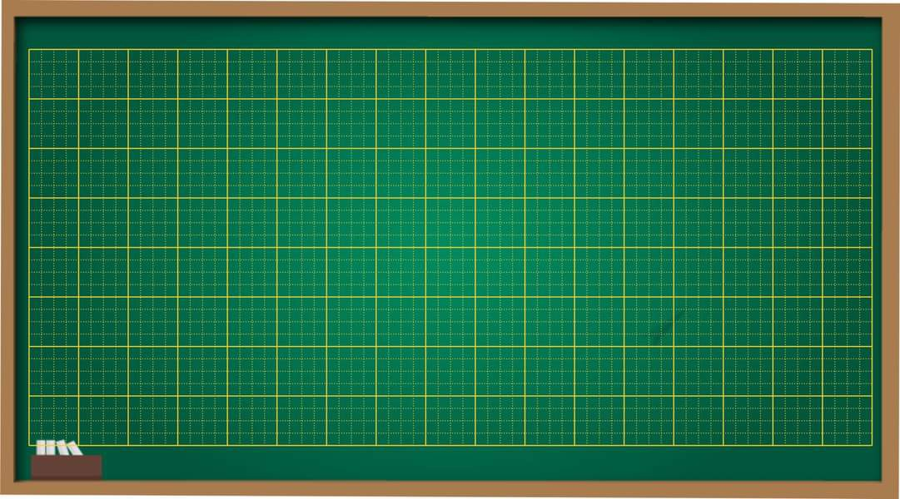

Thứ ngày tháng năm 2022
Tập viết
Tiết 41 (Bài 102 + 103)
ui, ưi, uô i, ươ i, ngọn núi, gửi thư, dòng suố i, quả bưở i

Slide 3

KHÁM PHÁ

Slide 4


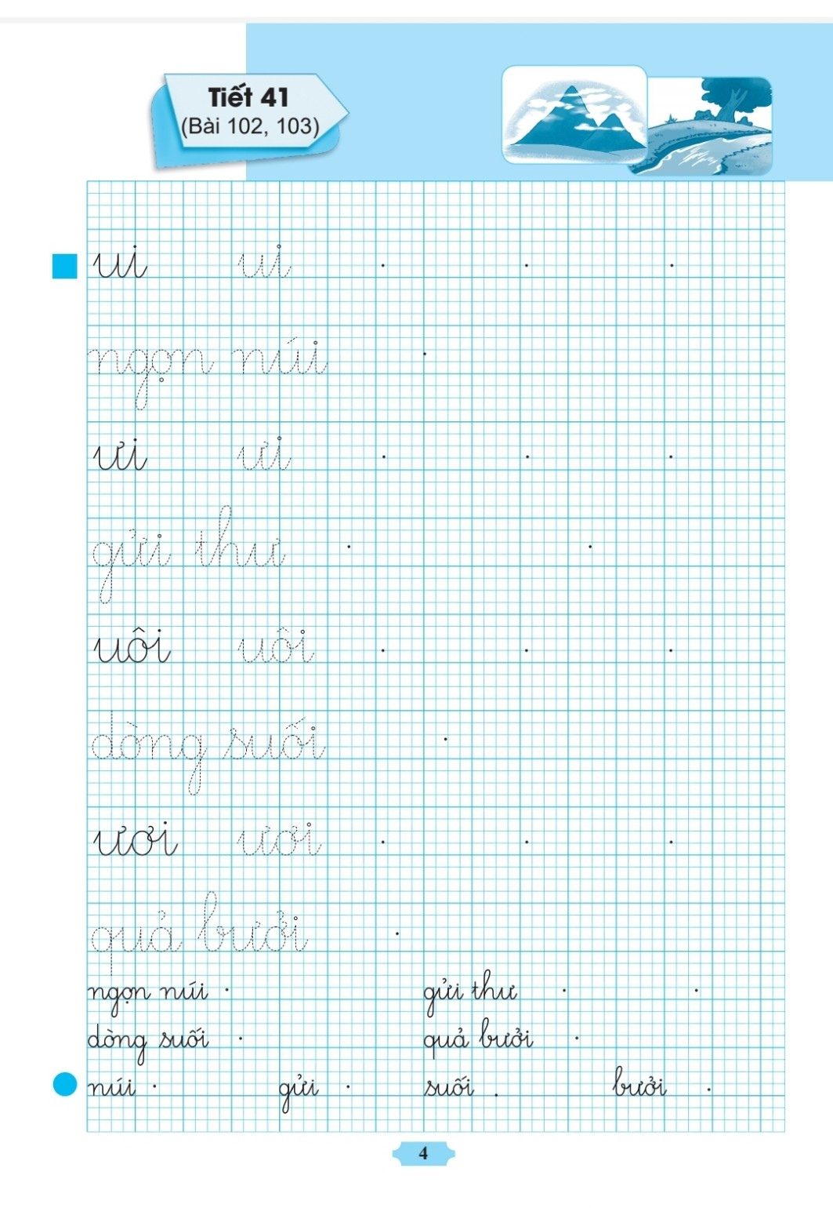

Slide 5
ĐỌC

Slide 6
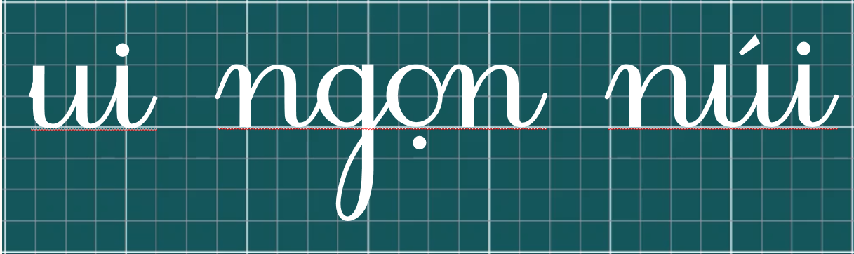

Slide 7
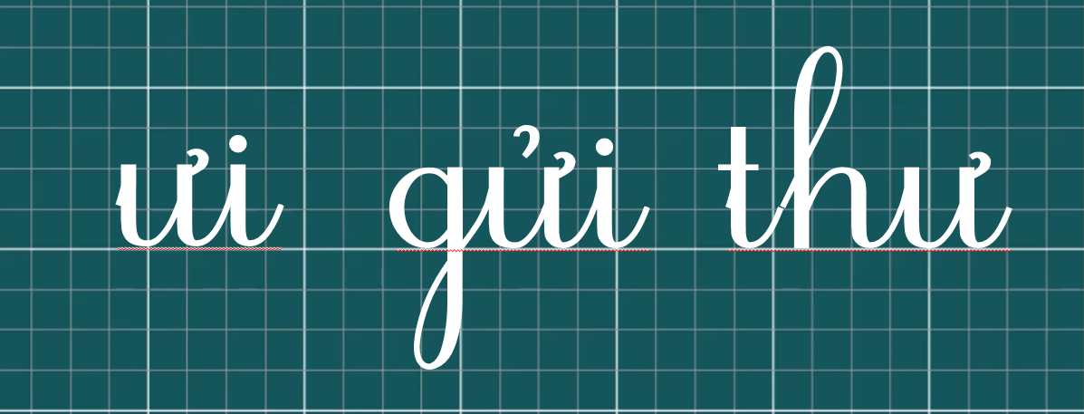

Slide 8
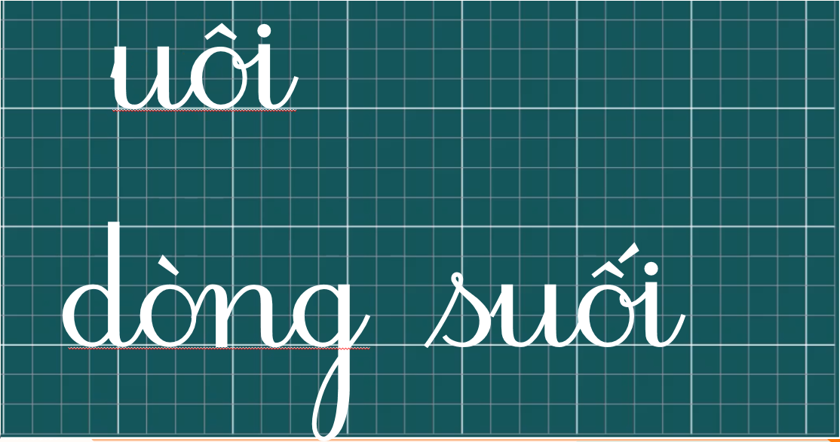

Slide 9
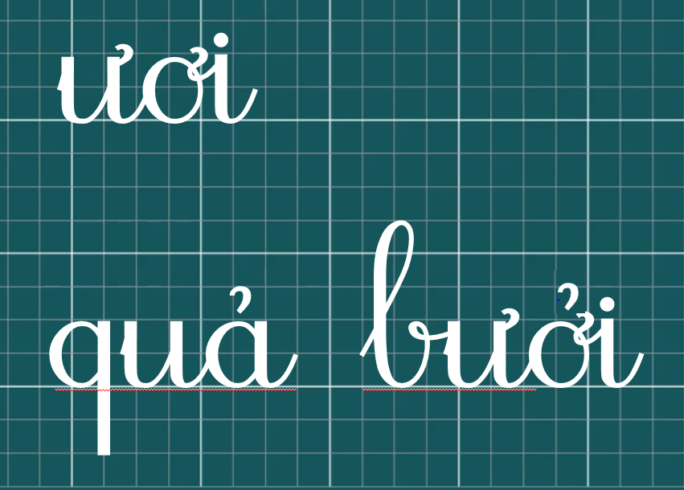

Slide 10
QUAN SÁT MẪU
Em hãy nêu cách viết và độ cao các con chữ ?
Độ cao 5 li là các con chữ: g.
Độ cao 2 li là các con chữ: u, i, n, o.

Slide 11
QUAN SÁT MẪU
Em hãy nêu cách viết và độ cao các con chữ ?
Độ cao 2 li là các con chữ: ư, i.
Độ cao 3 li là các con chữ: t, độ cao 5 li là con chữ h, g

Slide 12
QUAN SÁT MẪU
Em hãy nêu cách viết và độ cao các con chữ ?
Độ cao 2 li là các con chữ: u, ô, n, i
Độ cao 5 li là các con chữ: g
Độ cao 4 li là các con chữ: d

Slide 13
QUAN SÁT MẪU
Em hãy nêu cách viết và độ cao các con chữ ?
Độ cao 2 li là các con chữ: ư, ơ, i, u, a
Độ cao 5 li là các con chữ: b
Độ cao 4 li là các con chữ: q

Slide 14
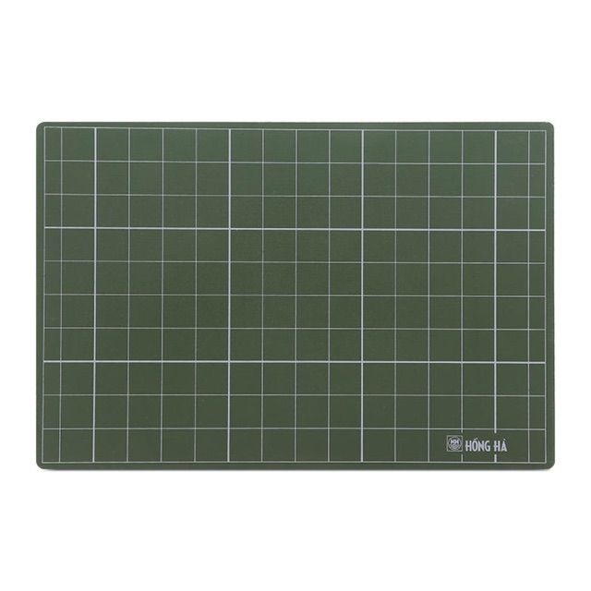
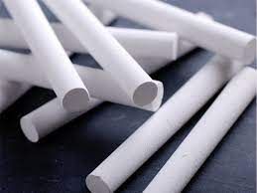
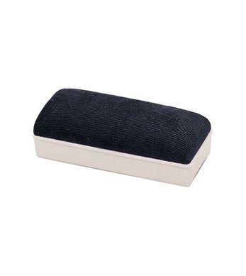
VIẾT BẢNG CON

Slide 15
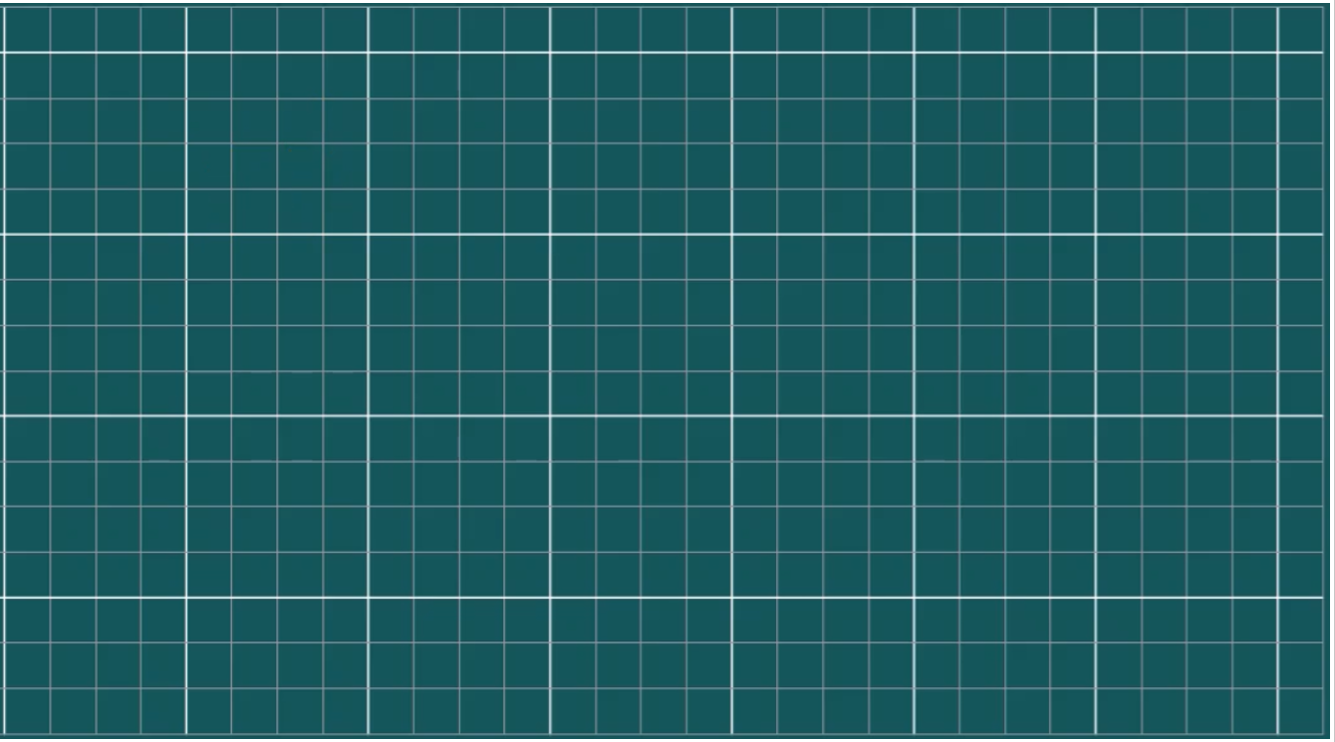
ui
ngọn núi

Slide 16
ưi
gửi thư

Slide 17
uċ
s
dòng ĎĒ

Slide 18

ưΠ
quả bưΠ

Slide 19
NGHỈ GIẢI LAO

Slide 20
LUYỆN VIẾT VỞ

Slide 21


Slide 23

DẶN DÒ

Slide 24


